Slide 1
Sincronização em SD

Slide 2


Na aula anterior
Comunicação indireta
Lembrando:
  Na comunicação DIRETA quem manda a mensagem tem que dizer para quem a mensagem se direciona
  Na comunicação INDIRETA não precisamos dizer para quem é a mensagem. Ela vai para um lugar compartilhado e os interessados buscam ler.

Slide 3
Na aula de hoje
Sincronização
Protocolo de sincronia de relógio
Exclusão mútua

Slide 4
Sincronia
Significado: sin (junto) + cronos (tempo) = juntos no tempo
Então o tempo é essencial para a sincronia

Slide 5
Tempo e programação
Em alguns sistemas saber a hora absoluta é essencial
  Sistema make, que compila softwares sob demanda com base no horário de edição
  Sistemas de logs
Em outros a ordem dos acontecimentos é o que realmente importa
  Antes de fazer um saque no banco tem que ter havido um depósito
  Antes de um administrador fazer algo no sistema ele tem que ter obtido as permissões necessárias

Slide 6

Problemas famosos decorrentes de erro de sincronia
Bug do milênio
  Em alguns sistemas a data era representada por dois dígitos: 1997 virava 97, 1999 virava 99, etc
  Na virada do milênio 2000 viraria 00. Como 00 é menor do que 99, dependendo do sistema é como se o relógio estivesse em 1900!
Sistemas Unix poderão ter um problema semelhante em 2038
  Ver https://en.wikipedia.org/wiki/Year_2038_problem

Slide 7
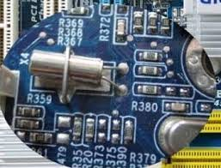
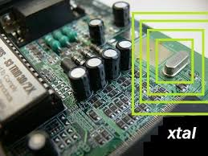
Relembrando …
Como os computadores armazenam a hora, mesmo sem Internet? Existe um componente (cristal) que possui uma vibração periódica que fica na placa mãe
Ao desligar o computador uma bateria alimenta o cristal que mantém a contagem de tempo. Ao ligar o relógio segue atualizado

Slide 8
Sincronização de relógios com Internet
Quando se possui acesso à Internet é possível sincronizar relógios através de um procotolo específico para esse fim: o NTP (Network Time Protocol)

Slide 9
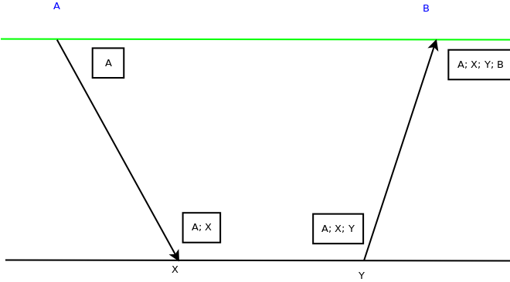
Funcionamento do NTP

Slide 10
Funcionamento do NTP (2)
Tendo o delay podemos calcular a diferença no relógio pois:
A + delay + dif = X
dif = X - delay - A

Slide 11
Funcionamento do NTP (3)
B – A = delay_ida + (Y-X) + delay_volta
Supondo delay_ida igual ao delay_volta, podemos calcular o delay
B – A = 2 * delay + (Y-X)
delay = [ B – A – (Y-X) ] / 2

Slide 12
Exclusão mútua

Slide 13

Um problema clássico de sistemas distribuídas é o da exclusão mútua
Esse problema acontece quando vários processos precisam acessar um recurso de maneira exclusiva, por um tempo
Exemplo:
  Três servidores precisando escrevendo em dois arquivos de log compartilhado pela rede
    Eles não podem escrever ao mesmo tempo senão os caracteres ficariam embaralhados
    Como gerenciar as permissões?
Dois problemas comuns: deadlock e starvation

Slide 14
Problemas de sincronização
Deadlock
  Processo A está com recurso X mas precisa do recurso Y para concluir uma operação. Processo B está com recurso Y mas precisa do recurso X para concluir.
  Se nenhum processo desistir ou se não houver uma intervenção externa ambos ficarão “travados até a morte”: deadlock
  Exemplo: dois alunos querem fazer o TCC com PHP e MySQL. Aline pegou o único livro de PHP da biblioteca. Ao mesmo tempo Bernardo pegou o único livro de MySQL. Quando Aline notou que queria o livro de MySQL e Bernardo o de PHP, nenhum consegue pegar o livro do outro mas nenhum quer devolver o seu livro
  Possível solução: intervenção do bibliotecário

Slide 15
Problemas de sincronização
Starvation: Dois processos querem o mesmo recurso mas o algoritmo sempre prioriza um processo em detrimento de outro
Exemplo: Imagine um supermercado que só tem um caixa e ele é um caixa prioritário para idosos, por exemplo. Poderia ocorrer, que um jovem muito azarado fique esperando por horas nesse supermercado se 20 idosos forem fazer compras em sequência.

Slide 16
Os algoritmos de exclusão mútua tem que evitar, ou se não for possível minimizar tanto deadlocks quanto starvation

Slide 17
Algoritmos de exclusão mútua
Principais tipos
  Centralizado
  Distribuído
  Baseado em token

Slide 18
Algoritmo centralizado
Um processo fica responsável por controlar quem acessa os recursos
  Como esse processo tem todas as informações necessárias é possível intervir e precaver tanto deadlocks quanto starvation
  Possíveis problemas: ?

Slide 19
Algoritmo centralizado
Um processo fica responsável por controlar quem acessa os recursos
  Como esse processo tem todas as informações necessárias é possível intervir e precaver tanto deadlocks quanto starvation
  Possíveis problemas: … E se o processo travar? Tudo fica centralizado nele logo o sistema depende do mesmo

Slide 20
Algoritmo distribuído
Antes de usar um recurso o processo pergunta na rede se alguém está usando o recurso
  Se ninguém responder que está usando, o processo que perguntou pode começar a usar
  Problemas? ...

Slide 21
Algoritmo distribuído
Antes de usar um recurso o processo pergunta na rede se alguém está usando o recurso
  Se ninguém responder que está usando, o processo que perguntou pode começar a usar
  Problemas?
    Cada processo tem que manter a lista de todos os outros processos
    E se o processo que está usando o recurso não conseguir responder porque travou?

Slide 22

Algoritmo distribuído
Antes de usar um recurso o processo pergunta na rede se alguém está usando o recurso
  Se ninguém responder que está usando, o processo que perguntou pode começar a usar
  Problemas?
    Cada processo tem que manter a lista de todos os outros processos
    E se o processo que está usando o recurso não conseguir responder porque travou?
      Esse aspecto pode ser resolvido definindo que um processo sempre responde, seja que está usando o recurso ou que não está. Com isso sabemos quem está indisponível.

Slide 23
Algoritmo distribuído
Antes de usar um recurso o processo pergunta na rede se alguém está usando o recurso
  Se ninguém responder que está usando, o processo que perguntou pode começar a usar
  Problemas?
    Cada processo tem que manter a lista de todos os outros processos
    E se o processo que está usando o recurso não conseguir responder porque travou?
      Esse aspecto pode ser resolvido definindo que um processo sempre responde, seja que está usando o recurso ou que não está. Com isso sabemos quem está indisponível.
    Como todos se envolvem em todas os acessos, o volume de mensagens pode ser muito grande

Slide 24
Algoritmo baseado em token
Cada recurso é associado a uma “ficha”;
Criar um “círculo virtual” com todos os projetos e ir passando uma “ficha” de permissão no círculo, um por vez. Cada processo que receber a ficha de um recurso pode usá-lo ou então passar a ficha adiante. Não é possível usar o recurso sem a ficha.
Problemas?

Slide 25
Algoritmo baseado em token
Cada recurso é associado a uma “ficha”;
Criar um “círculo virtual” com todos os projetos e ir passando uma “ficha” de permissão no círculo, um por vez. Cada processo que receber a ficha de um recurso pode usá-lo ou então passar a ficha adiante. Não é possível usar o recurso sem a ficha.
Problemas?
  Como diferenciar problemas na ficha de um acesso demorado, mas válido, com a ficha?

Slide 26
Referências
Imagem cristal 1: https://www.clubedohardware.com.br/forums/topic/1376087-cristal-defeituoso-na-placa-m%C3%A3e/
Imagem cristal 2: http://picsource.com.br/archives/10305

Slide 27
Referências e imagens
“Sistemas distribuídos”, Tanenbaum & Van Steen

